Slide 1


Ефекти анімації, рух об’єктів в презентаціях
За новою програмою 2017 року
Урок 11

Slide 2



Запитання
Розділ 2 § 2.3
Об'єкти яких типів можуть міститися на слайді комп'ютерної презентації?
Як вставити на слайд комп'ютерної презентації графічне зображення?
Що таке анімація?

Slide 3

Види анімаційних ефектів
Розділ 2 § 2.3
Особливістю комп'ютерних презентацій є можливість додавання анімаційних ефектів до окремих об'єктів на слайді. Це забезпечує більшу наочність та динамічність показу, а в результаті - більшу ефективність презентації.
Однак слід пам'ятати, що анімація повинна бути доречною. Значна кількість анімаційних ефектів може відволікати від змісту презентації та уповільнювати її перегляд.

Slide 4
Види анімаційних ефектів
Розділ 2 § 2.3
Існує багато різних ефектів анімації. Кожен з них має свою назву та значок, і їх включено до однієї із чотирьох груп.
Вхід
Виділення
Вихід
Шляхи переміщення
Об'єкт з'являється на слайді
Об'єкт змінює свій вигляд
Об'єкт зникає зі слайда
Об'єкт змінює своє положення на слайді

Slide 5
Види анімаційних ефектів
Розділ 2 § 2.3
До одного об'єкта може бути додано кілька ефектів з однієї або з різних груп.
Наприклад, якщо потрібно до зображення сонця додати анімаційні ефекти його появи на слайді комп'ютерної презентації, переміщення від лівої до правої межі слайда, змінення кольору та зникнення.

Slide 6
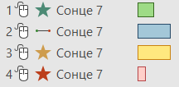
Види анімаційних ефектів
Розділ 2 § 2.3
Для цього можуть бути вибрані такі ефекти:
поява зображення - ефект з групи Вхід, наприклад Збільшення з поворотом;
переміщення - ефект з групи Шляхи переміщення, наприклад Дуги;
змінення кольору - ефект з групи Виокремлення, наприклад Потемніння;
зникнення - ефект з групи Вихід, наприклад Зменшити та повернути.

Slide 7
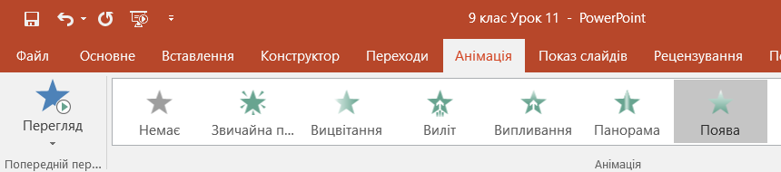
Додавання ефектів анімації до об'єктів слайда
Розділ 2 § 2.3
Для додавання ефектів анімації до текстових і графічних об'єктів слайда використовуються елементи керування вкладки Анімація

Slide 8
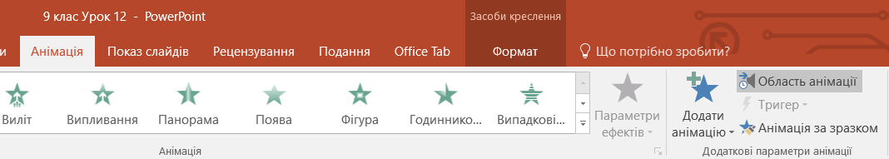
Додавання ефектів анімації до об'єктів слайда
Розділ 2 § 2.3
Для додавання анімаційного ефекту до об'єкта слід:
Вибрати об'єкт на слайді.
Відкрити вкладку Анімація.
Відкрити список ефектів вибором кнопки Додатково в групі Анімація.
Кнопка Додатково
Вибрати у списку потрібний ефект анімації.

Slide 9
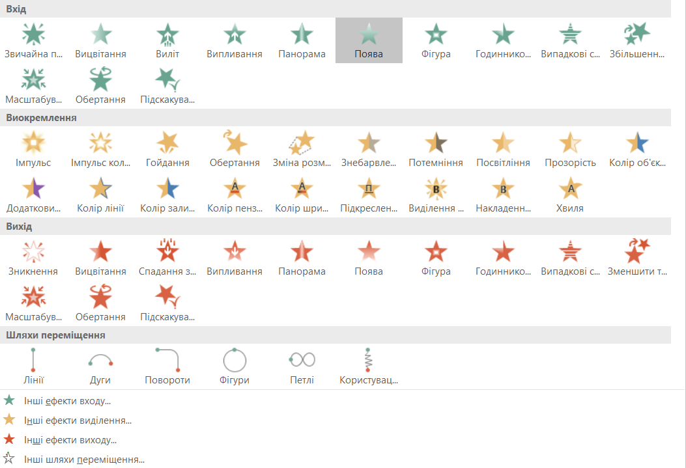
Додавання ефектів анімації до об'єктів слайда
Розділ 2 § 2.3
У списку наведено не всі можливі ефекти. Додаткові ефекти можна побачити, вибравши команди Інші ефекти у цьому списку.

Slide 10
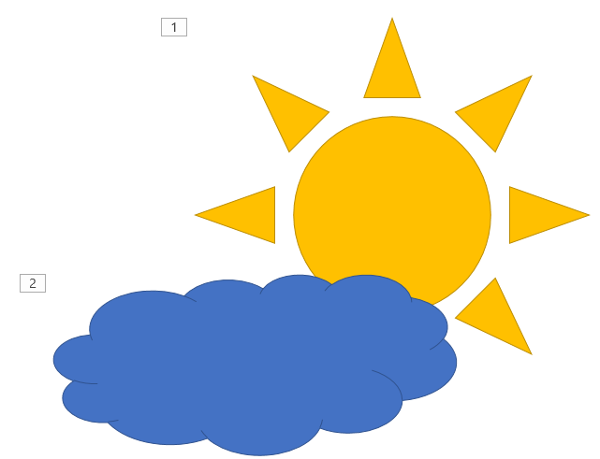
Додавання ефектів анімації до об'єктів слайда
Розділ 2 § 2.3
Після додавання ефекту анімації поруч із об'єктом на слайді з'являється позначка з номером даного ефекту в послідовності ефектів анімації об'єктів на цьому слайді.
Першим під час демонстрації презентації буде відтворено анімаційний ефект, застосований до зображення сонця.
Другим - до зображення хмаринки.

Slide 11
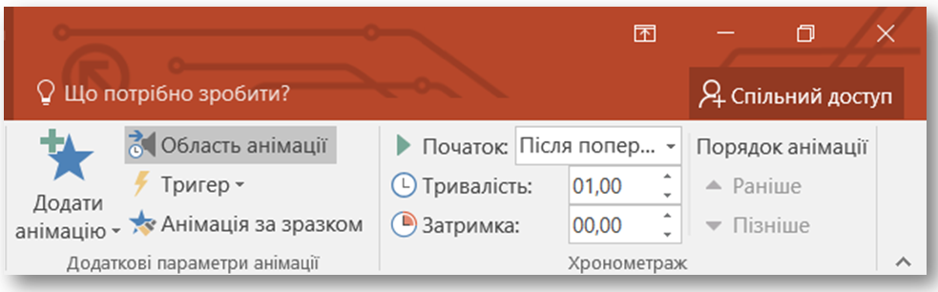
Додавання ефектів анімації до об'єктів слайда
Розділ 2 § 2.3
Для додавання до одного об'єкта другого та наступних ефектів анімації потрібно використати кнопку Додати анімацію групи Додаткові параметри анімації вкладки Анімація.
У списку цієї кнопки можна вибрати будь-який ефект анімації.

Slide 12


Додавання ефектів анімації до об'єктів слайда
Розділ 2 § 2.3
Якщо до об'єкта додано кілька ефектів анімації, то поруч із ним з'явиться кілька позначок з номерами ефектів.
Об'єкт з двома ефектами анімації

Slide 13

Змінення значень властивостей ефектів анімації
Розділ 2 § 2.3
Ефекти анімації мають різні властивості. Приклади деяких з них наведено в таблиці.
Приклади ефектів, їх властивостей і значень властивостей
Ефект
Група ефектів
Властивість
Приклади значень властивості
Виліт
Вхід
Напрямок
Знизу, Згори, Зліва, Знизу зліва

Slide 14


Змінення значень властивостей ефектів анімації
Розділ 2 § 2.3
Ефект
Група ефектів
Властивість
Приклади значень властивості
Обертання
Виділення
Напрямок
За годинниковою стрілкою. Проти годинникової стрілки
Кількість обертів
Чверть оберту. Півоберту, Повний оберт, Два оберти
Годинникова стрілка
Вихід
Сектори
1, 2, 3, 4, 8

Slide 15

Змінення значень властивостей ефектів анімації
Розділ 2 § 2.3
Ефект
Група ефектів
Властивість
Приклади значень властивості
Фігури
Шляхи переміщення
Фігури
Круг, Ромб, Рівносторонній трикутник. Шестикутник
Початок
Заблоковано, Не заблоковано
Значення деяких властивостей ефектів анімації можна змінювати з використанням команд зі списку кнопки Параметри ефектів у групі Анімація.

Slide 16
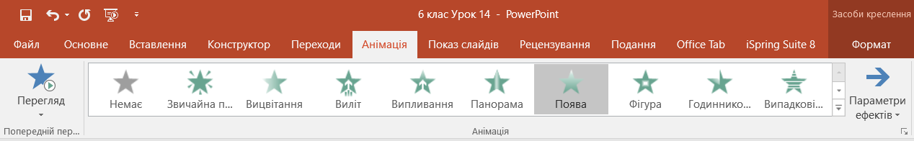
Змінення значень властивостей ефектів анімації
Розділ 2 § 2.3
Для цього потрібно:
Вибрати об'єкт, до якого додано ефект.
Якщо до об'єкта додано кілька ефектів, то вибрати номер ефекту.
Вибрати кнопку Параметри ефектів у групі Анімація.
Вибрати потрібне значення у списку цієї кнопки.

Slide 17
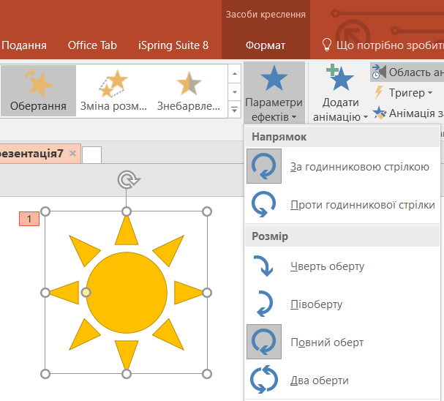
Змінення значень властивостей ефектів анімації
Розділ 2 § 2.3
Наприклад, список кнопки Параметри ефектів для ефекту Обертання з групи Виділення, що доданий до зображення сонця, наведено на малюнку.
Список кнопки Параметри ефектів для ефекту Обертання з групи Виділення.

Slide 18
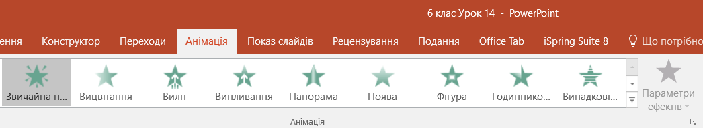
Змінення значень властивостей ефектів анімації
Розділ 2 § 2.3
Деякі ефекти не мають властивостей, значення яких можна змінювати з використанням кнопки Параметри ефектів, наприклад ефект Звичайна поява з групи Вхід. Для таких ефектів кнопка Параметри ефектів недоступна.

Slide 19
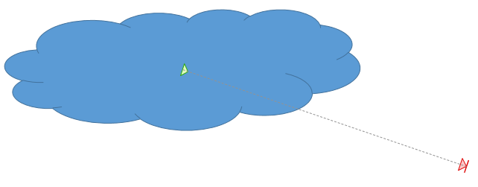
Змінення значень властивостей ефектів анімації
Розділ 2 § 2.3
Якщо до об'єкта додано ефект з групи Шляхи переміщення, то можна змінювати траєкторію руху об'єкта, переміщуючи маркери початку (зелений) та завершення (червоний) шляху, які відображаються на слайді поруч із об'єктом.
До об'єкта Хмара спочатку було додано шлях Праворуч, а потім напрям було трохи змінено.
Початок шляху
Кінець шляху

Slide 20
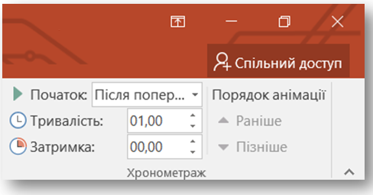
Змінення значень властивостей ефектів анімації
Розділ 2 § 2.3
Змінення значень властивостей ефектів анімації можна виконати також з використанням елементів керування групи Хронометраж.
Вибір події, після якої розпочнеться виконання ефекту: після клацання мишею; одночасно з попереднім ефектом; через певний інтервал часу після попереднього ефекту іншого об'єкта
Установлення тривалості ефекту
Установлення затримки — інтервал часу між настанням події та початком відтворення ефекту

Slide 21

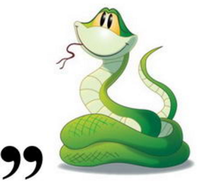

Розгадайте ребус
Розділ 2 § 2.3
Анімація

Slide 22
Дайте відповіді на запитання
Розділ 2 § 2.3
З якою метою додаються анімаційні ефекти до об'єктів на слайдах комп'ютерної презентації?
Які існують групи ефектів анімації для об'єктів слайдів?
Що відбувається з об'єктами, до яких додано анімаційні ефекти різних груп, під час відтворення ефектів?
Як додати перший ефект анімації до об'єкта слайда? Як додати другий і наступні ефекти анімації до об'єкта?

Slide 23
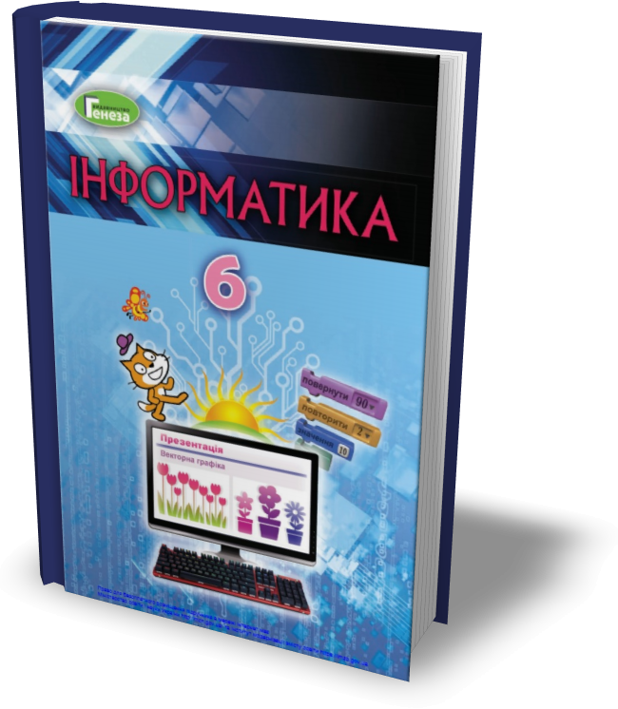
Домашнє завдання
Розділ 2 § 2.3
Проаналізувати
§ 2.3, ст. 58-63

Slide 24


Працюємо за комп’ютером
Розділ 2 § 2.3
Сторінка
67-68

Slide 25
Дякую за увагу!
За новою програмою
Урок 11

